Slide 1
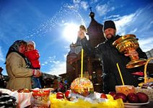
Светлое Христово Воскресение. Пасха
Презентацию подготовила: Матюнина М.А.

Slide 2
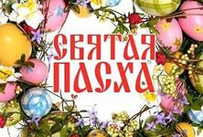

Slide 3
Пасха – праздник Светлого Христово Воскресения – важное событие в жизни христиан, отмечается с торжеством и радостью. Этот праздник торжества добра и света над злом и тьмой. Вся неделя, предшествующая этому дню, называется Великой Страстной.

Slide 4
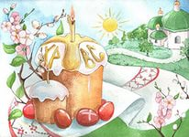
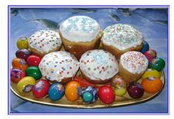
Народные приметы Народ считал Пасху праздником возрождения жизни. Это связано не только с Воскресением Христовым, но и пробуждение природы после зимнего сна. Помимо наведения порядка на улицах и в домах полагалось приготовить новою одежду для всей семьи, вымыться в бане, отбросить все дурные мысли, забыть обиды. Уборка начиналась с чистого четверга. Считалось, если в этот день все прибрать и помыть детей, то весь год в доме не будет грязи. В эти же дни начинали подготовку праздничного стола. В чистый четверг полагалось красить яйца. А в пятницу положено делать куличи и пасху.

Slide 5
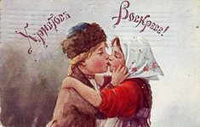
Праздник пасхи начинается с пасхального богослужения. После окончания службы верующие приветствуют друг друга целованием и словами «христос воскрес»

Slide 6
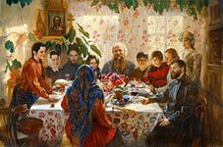
Пасхальное разговленье. На Пасху разговлялись после длительного Великого поста. Все выглядело торжественно. Праздничный стол был вкусным, обильным, красивым. На стол, покрытый белой скатертью, ставили крашеные яйца, кулич – высокий хлеб и пасху – сладкое блюдо из творога и изюма. Эта традиция сохранилась и сейчас. Красное яйцо – символ мира. Кулич и пасху украшали цветами. Пасха считалась семейным праздником, поэтому вокруг праздничного стола собирались самые близкие люди.

Slide 7
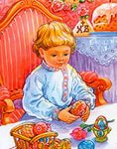

Slide 8
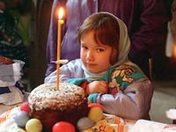

Slide 9
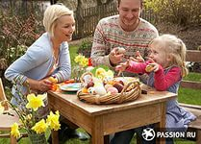
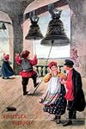
Вся пасхальная неделя посвящалась развлечениям : ездили друг к другу в гости, водили хороводы, пели песни, устраивали игры. Дети очень любили «чокаться» яйцами, ударяя тупым или острым концом крашеного крутого яйца. Выигрывал тот чье яйцо не треснуло. Практически все ритуалы, связанные с пасхальными яйцами, сохранились до сих пор

Slide 10
